Slide 1
Tablo 1: Ülkemizde bebek ve çocuklara uygulanan aşı takvimi
 | Doğumda | 1.Ay sonu | 2.Ay sonu | 4.Ay sonu | 6.Ay sonu | 12.Ay sonu | 18.Ay sonu | 24.Ay sonu | İlköğretim 1.sınıf | Ortaöğretim 4.sınıf
HEPATİT B | I | II |  |  | III
BCG |  |  | I
DaBT-İPA-Hib |  |  | I | II | III |  | R
KPA |  |  | I | II |  | R
KKK |  |  |  |  |  | I |  |  | R
DaBT-İPA |  |  |  |  |  |  |  |  | R
OPA |  |  |  |  | I |  | II
Td |  |  |  |  |  |  |  |  |  | R
HEPATİT A |  |  |  |  |  |  | I | II
SU ÇİÇEĞİ |  |  |  |  |  | I
BCG: Verem Aşısı, DaBT-İPA-Hib: Difteri,Boğmaca, Tetanoz, Çocuk Felci , Hemofilus influenza tip b Aşısı,
KKK: Kızamık, Kızamıkçık, Kabakulak Aşısı, OPA: Ağızdan Çocuk FelciAşısı,
Td: Erişkin Tipi Difteri-Tetanoz Aşısı, KPA: Konjuge Pnömokok Aşısı

Slide 2
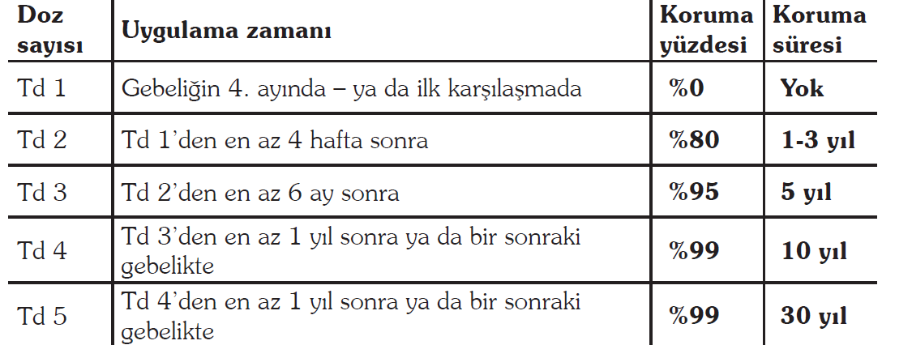
Tablo 2: Gebelikte/Doğurganlık Çağı Kadınlarda Tetanoza Karşı Aşılama Takvimi

Slide 3
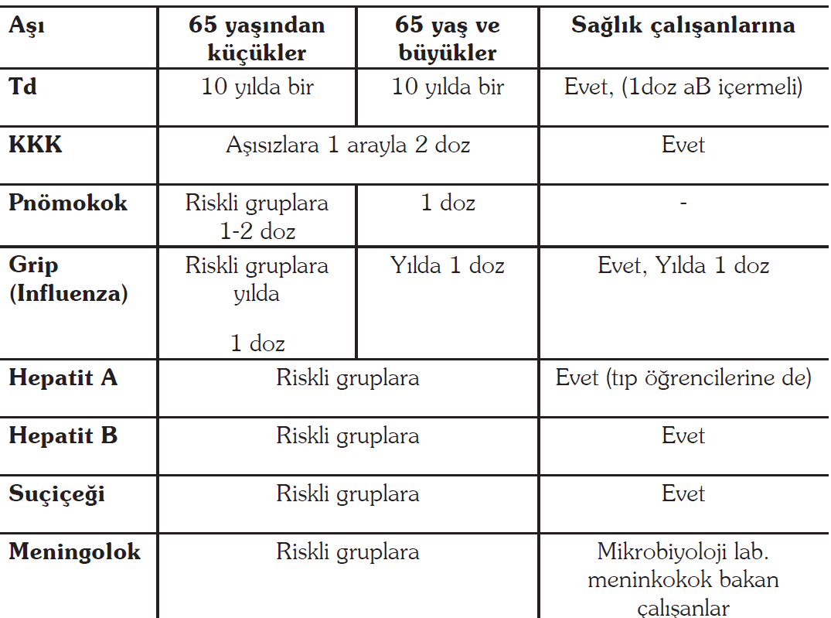
Tablo 3: Türkiye’de Erişkinlere Önerilen Aşı Takvimi

Slide 4
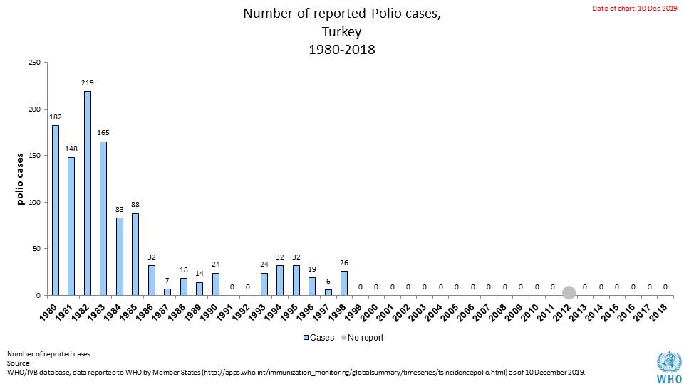
Şekil 1 : Türkiye’de Bildirilen Çocuk Felci Olgu Sayıları,1980-2018
http://apps.who.int/immunization_monitoring/globalsummary/JPG/TURPOLIO_Cases.jpg

Slide 5
Tablo 4: Anne eğitimine göre Aşılanmama durumu
Eğitim | 1998 | 2003 | 2008 | 2013 | 2018
Türkiye ( ) | 3,6 | 2,8 | 1,6 | 2,9 | 2,2
Eğitim yok/ilk | 9,4 | 9,5 | 3,2 | 9,2 | 3,8
İlk, birinci kademe | 2,2 | 1,1 | 1,8 | 2,4 | 2,5
İlk, İkinci kademe | 0 | 0 | 0,8 | 1,1 | 1,6
Lise ve üzeri | 0 | 0 | 0,2 | 0,2 | 1,9
Risk: En kötü /en iyi | UD | UD | 16 | 46 | 2
İlkokulu bitirmemiş, okur yazar olamayan annelerden doğmuş bebekler
dezavantajlı grubu oluşturmaktadır. Anneler lise ve üzeri eğitim alabilmiş olsalardı
aşılanmamış olma durumu 27,3 daha düşük düzeyde olabilecekti.

Slide 6
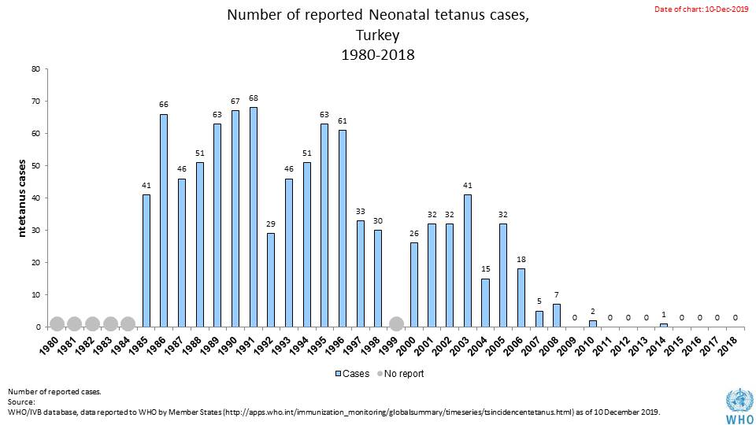
Şekil 2: Türkiye’de Bildirilen Yenidoğan tetanozu Olgu Sayıları,1980-2018
http://apps.who.int/immunization_monitoring/globalsummary/JPG/TURNTETANUS_Cases.jpg

Slide 7
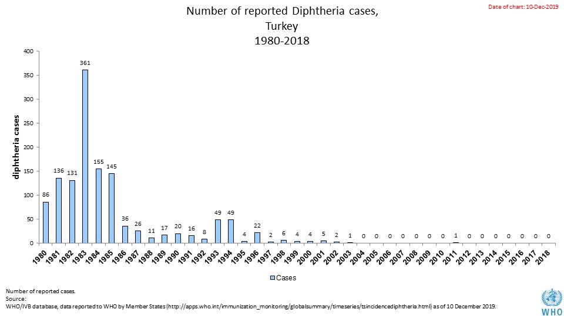
Şekil 3 : Türkiye’de Bildirilen Difteri (Kuşpalazı) Olgu Sayıları,1980-2018
http://apps.who.int/immunization_monitoring/globalsummary/JPG/TURDIPHTHERIA_Cases.jpg

Slide 8
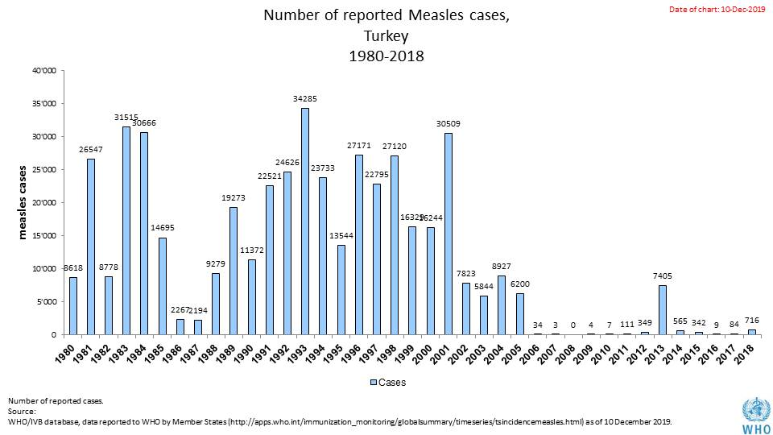
Şekil 4 : Türkiye 10 yıldır sonlandırılamayan bir kızamık salgını ile karşı karşıyadır!
2019 ‘de 1138 çocuk hastaneye yatırılmış ve
6’sı ölmüştür.
http://apps.who.int/immunization_monitoring/globalsummary/countries?countrycriteria 5Bcountry 5D 5B 5D=TUR
http://data.euro.who.int/cisid/Default.aspx?TabID=409684, 03.02.2020

Slide 9
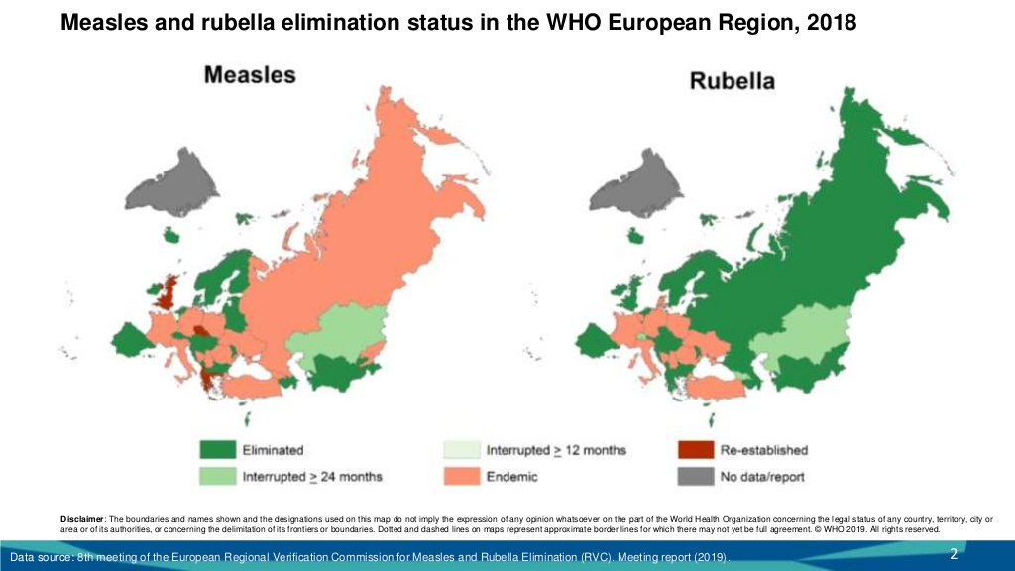
Şekil 5:Avrupa’da Kızamık ve Kızamıkçık Eliminasyonunun Durumu, 2018

Slide 10
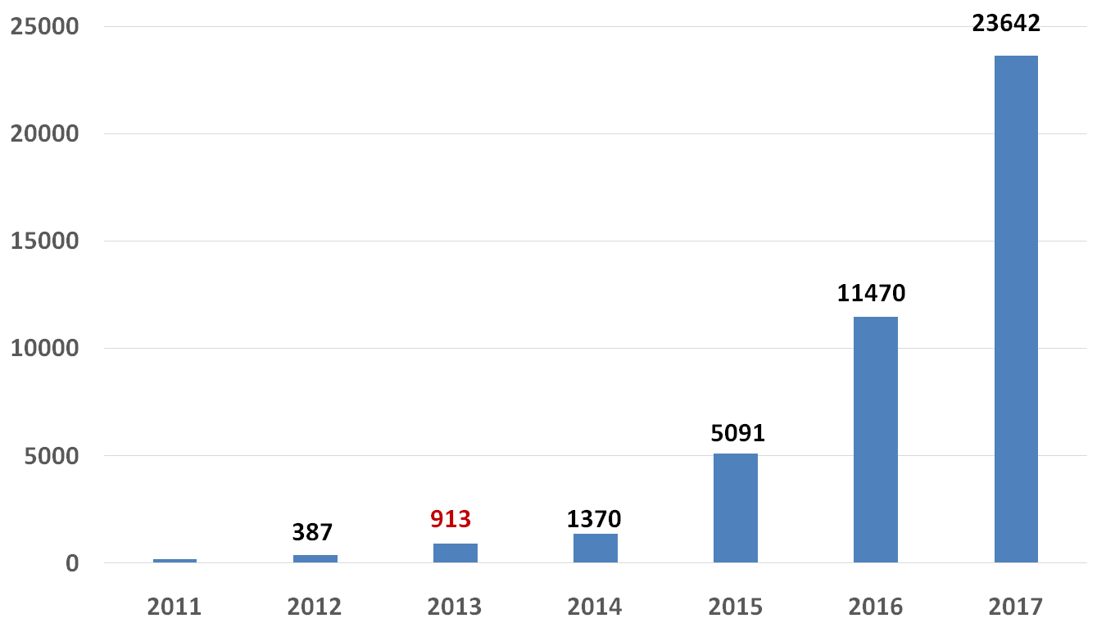
Şekil 6: Aşı Reddi Nedeniyle Aşılanamayan Çocuk Sayısı
183
Kaynak: http://www.kocaelitabip.org.tr/Haber/Dosya/raw-3.pdf, 15.04.2019

Slide 11
Tablo 5: Türkiye’de kızamık nedeniyle hastaneye yatırılma sıklığının yaş gruplarına göre dağılımı
Yaş | 2018 (n:346) | 2019 (n:1141)
<1 yaş | 82,9 | 88,5
1-4 | 58,6 | 47,9
5-9 | 65,2 | 35,6
10-14 | 78,8 | 42,9
15-19 | 56,5 | 38,6
20-29 | 46,0 | 41,3
30+ | 61,5 | 43,1
Toplam | 47,4 | 47,4
2020 ilk 2 ayında 138’hastanın 130’u hastaneye yatırılmıştır.
http://data.euro.who.int/cisid/Default.aspx?TabID=480867’den hesaplanmıştır.

Slide 12
Tablo 6. Seçilmiş Aşı ile önlenebilir hastalıklar için Hastaneye yatırılma olasılığı ve yatırılma ve poliklinik Maliyeti (2013 US .)7
Hastalık | Hastaneye yatma olasılığı (% ) | Hastanede yatış süresi (gün) | Hastaneye yatış maliyet ($) | Poliklinik maliyet ($)
Difteri | 100 | 6.1 | 16,982 | 100
Tetanus | 100 | 16.7 | 102,584 | 100
Boğmaca | 65-30 | 5.5-15 | 10,765-22,410 | 100-173
İnvazif Hib | 158 | 9 | 0.2-0.3 | ABCs
Menenjit sekeli | 50-100 | 2-7.29 | 4,111-38,270 | 100-353
Akut hastalık | 5-30 | 2.84-26.75 | 18,195-49,236 | 310-570
Çocuk felci | 5-100 | 4-17 | 7,781-50,554 | 100
Kızamık | 11-100 | 1.3-10.9 | 4,032-46,060 | 88-526
Kızamıkçık | 0.1-100 | 2.6-8.7 | 4,886-46,060 | 89-651
Kabakulak | 1-100 | 2.8-8.7 | 11,196-46,060 | 110-556
Hepatit B^{l} | 0.001-100 | 3.9-11 | 15,662-27,051 | 214-599
Su çiçeği | 0.1-2.1 | 3.1-9.3 | 4,136-22,113 | 83-254
Invazif Pnömokok | 0-100 | 6.4-16.8 | 3,798-25,848 | 86-272
Rotavirus | 0.5-3.8 | 2-3.4 | 3,195-4,793 | 135-455
https://www.cdc.gov/vaccines/programs/vfc/pubs/methods/index.html

Slide 13
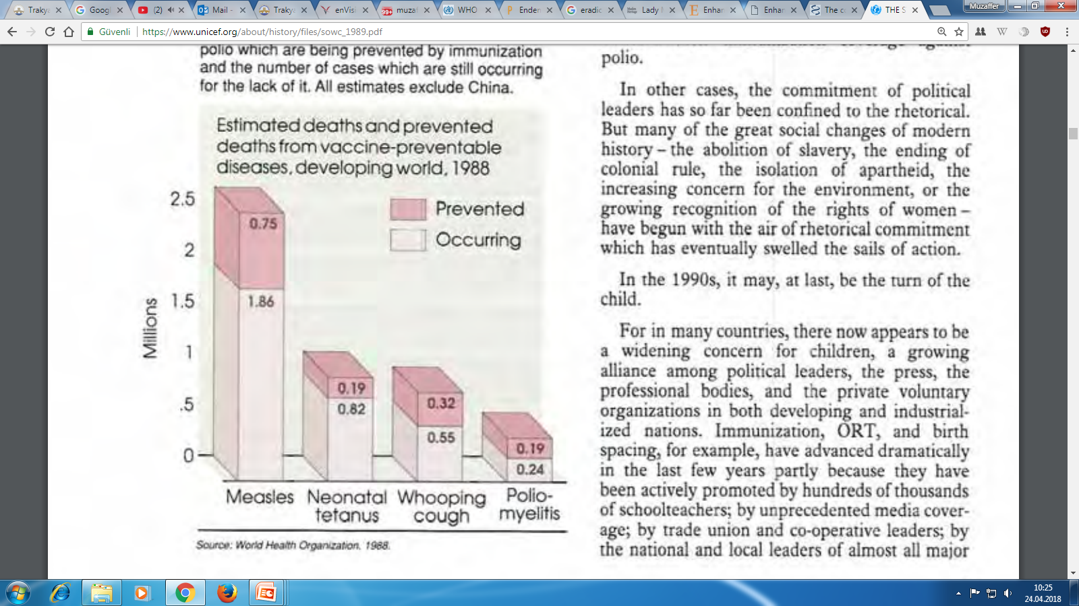
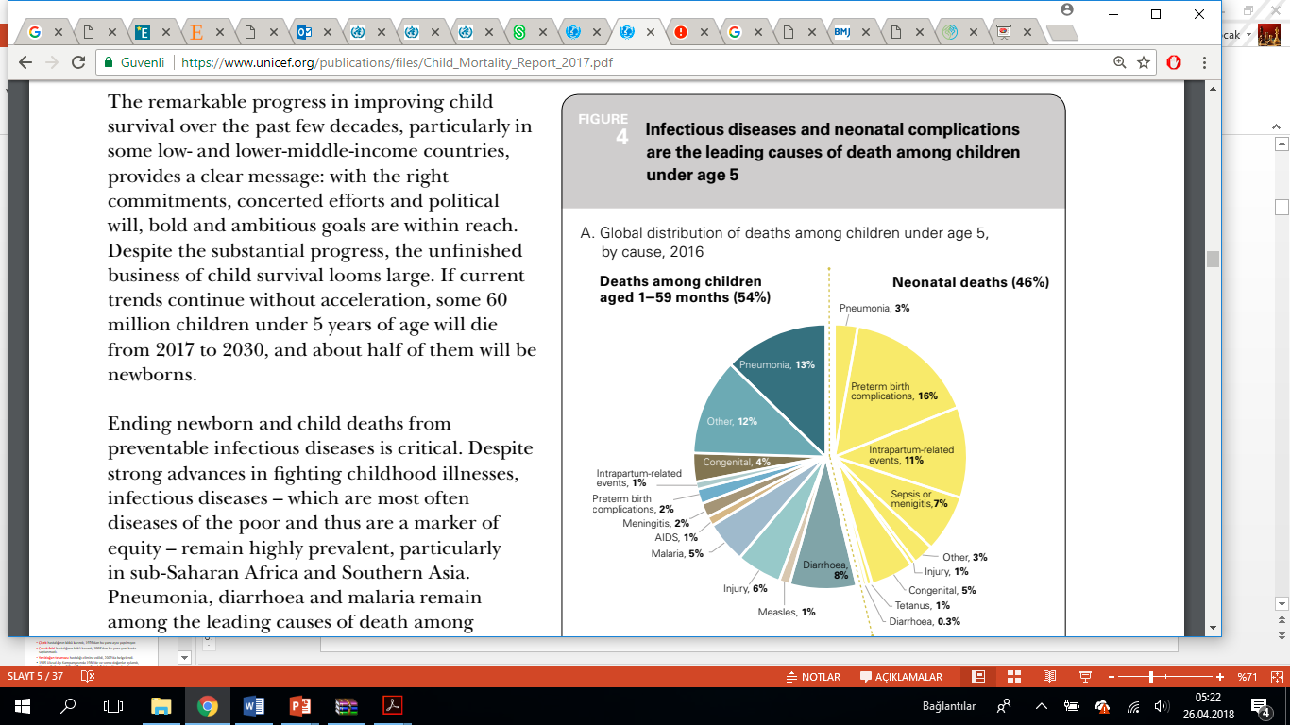
Şekil 7: Aşı ile önlenebilir hastalıklar nedeniyle gerçekleşen Çocuk ölümleri azaldı!
3,47 milyon
ölüm
110 bin
ölüm
UNICEF, SOWC 1989 ve UNICEF DATA, UNDER-FIVE AND INFANT MORTALITY RATES AND NUMBER OF DEATHS, 26.04.2018

Slide 14
Tablo 7. Aşıların Nedensellik Kanıtı olan Yan Etkileri (Plotkin, 2018)
Aşı | İstenmeyen etki | Sıklık milyon dozda
Tetanoz toksosid, boğmaca, kızamık, kızamıkçık, kabakulak, inaktif polio aşısı, Hepatit B, Suçiçeği, Grip, Menenjit, HPV, | Anaflaksi | 1-2ª
Tüm hücre Boğmaca aşısı | Ensefalopati/ensefalit | <1^{b}
KKK | Ensefalopati/kızamık inklüzyon cismi ensefalopatisi | Yalnızca olgu bildirimleri
KKK | Ateşli havale nöbeti | 333 ^{b}
KKK | Kadın ve çocuklarda geçici eklem ağrısı | Çocuklarda <1, Kadınlarda (doğum sonrası) ~5
Kızamık | Trombositopenik purpura | 33
Kızamıkçık | Kronik artrit | Bilinmiyor
Suçiçeği aşısı | Aşı suşunun yayılması | olgu bildirimleri
Herhangi bir aşı | Enjeksiyona bağlı senkop, deltoid kasta bursit | olgu bildirimleri
ª Data from McNeil MM, Weintraub E.Duffy J,et al. Risk of anaflaxisi after vaccination in children and adults. J.Allergy Clin. İmmunol. 2016;137(3): 868-178
^{b} Bata from World Health Organization (WHO), Department of vaccine and Biologicals, Supplementary information on vaccine safety, part 2:
Background rate of advers events following immunization, December, 200, WHO/V&B/00.36. Available at: http://apps.who.int/iris/bitsream/10665-6675/1/WHO_V-B_00.36_eng.pdf
Destefano F, Offit PA, Fsher A. Vaccine safety. Plotkin SA, Orenstein W, Offit PA., Plotkin SA, Orenstein W, Offit PA, Edwards KM. Plotkin’s Vaccines, 7th Edition, 2018, s.1589
Notes:
Destefano F, Offit PA, Fsher A. Vaccine safety. Plotkin SA, Orenstein W, Offit PA., Plotkin SA, Orenstein W, Offit PA, Edwards KM. Plotkin’s Vaccines, 7th Edition, 2018, s.1589

Slide 15
Tablo 8: Aşı sonrası beklenen hafif yan etkiler ve tedavi
Notes:
https://www.who.int/vaccine_safety/initiative/tech_support/Part-3.pdf?ua=1, 23.02.2020

Slide 16
Tablo 9: Aşı sonrası beklenen ciddin yan etkiler ve görülme sıklığı
Notes:
https://www.who.int/vaccine_safety/initiative/tech_support/Part-3.pdf?ua=1, 23.02.2020

Slide 17
Tablo 10. Sağlık hizmetlerinin optimal olduğu ülkelerde kızamık komplikasyonları
Komplikasyon | Sıklık | Özellik
Orta kulak iltihabı | 7-9
Pnömoni | 1-6 | Ölümlerin 60’ından sorumludur
ishal | 8 | Malnutrisyona yol açar, ölüm nedenlerindendir.
Akut viral ya da bacteriyel endefalit sonrası kalıcı beyin hasarı | 1-4/1000-2000 olgu | Daha çok erişkinlerde
SSPE | 1/2500-10.000 olgu | Kızamık hastalığından 7 yıl sonra belirmeye başlar. Erken yaştaki kızamıktan sonra daha sık,
Ölüm | 2-15
Strebel PM, Papania JM, Gastanaduy PA, et al. Measles (in) Plotkin SA, Orenstein W,
Offit PA, Edwards KM. Plotkin’s Vaccines, 7th Edition, 2018, p.579-618

Slide 18
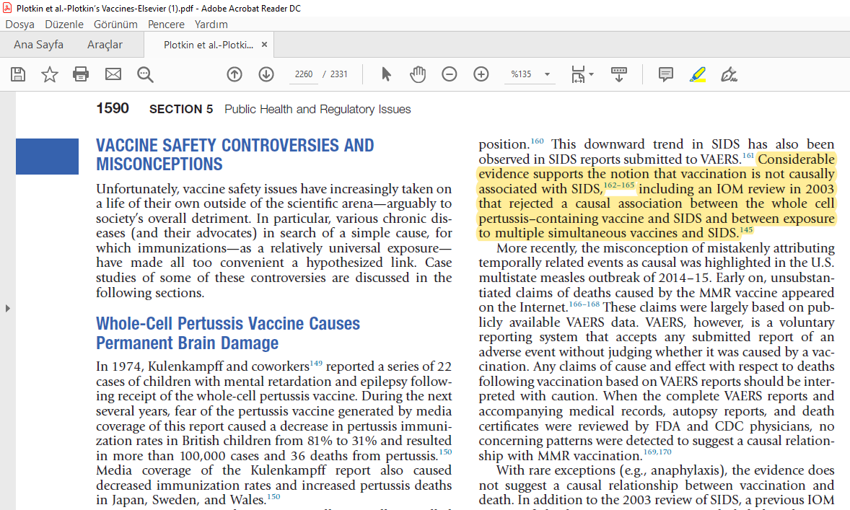
Aşılamanın, ani bebek ölümüne neden olmadığı yönünde önemli kanıtlar vardır. 2003 yılında Amerikan Tıp Enstitüsü tarafından yapılan bir araştırmada, tam hücreli boğmaca aşısı ile ani bebek ölümü sendromu ve eş zamanlı çoklu doz aşı uygulaması ile ani bebek ölümü sendromu arasında nedensel bir ilişki olmadığı ortaya konulmuştur.
(Destefano F, Offit PA, Fsher A. Vaccine safety. Plotkin SA, Orenstein W, Offit PA. (in) Edwards KM. Plotkin’s Vaccines, 7th Edition, 2018, s.1590)

Slide 19

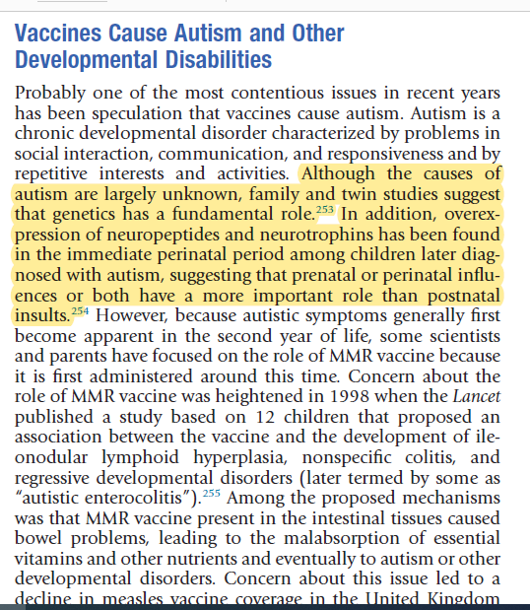
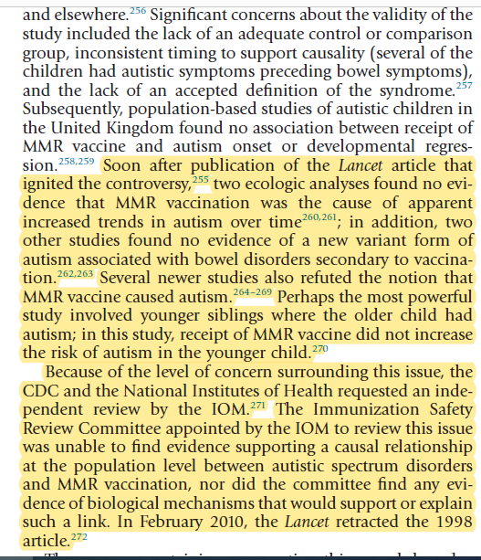
Otizmin nedenleri büyük oranda bilinmemekle birlikte, aile ve ikiz çalışmaları genetiğin temel bir rol oynadığını göstermektedir. Ek olarak, daha sonra otizm teşhisi konan çocuklar arasında perinatal dönemde nöropeptitlerin ve nörotrofinlerin aşırı ekspresyonu saptanmış, bu çocuklarda doğum öncesi veya perinatal etkilerin veya her ikisinin birden doğum sonrası etkilerden daha önemli bir role sahip olduğu belirtilmiştir.
Plotkin SA, Orenstein W, Offit PA, Edwards KM. Plotkin’s Vaccines, 7th Edition, 2018,, s.1593

Slide 20
Bağırsak bozuklukları ile ilişkili yeni tip otizmin aşılamaya sekonder olarak geliştiğine ilişkin kanıt bulunmamıştır.
Daha yeni birkaç çalışma ise KKK aşısının otizme neden olduğu bilgisinin aksini ispatlamıştır.
Otizmi olan çocukların kardeşleri ile yapılan çalışmada küçük çocuklarda KKK aşısının otizm riskini artırmadığı saptanmıştır .
Amerikan Tıp Enstitüsü tarafından belirlenen Bağışıklama Güvenlik İnceleme Kurulu tarafından, KKK aşısı ile otizm spektrum bozukluğu arasında bir ilişki ve bu ilişkiyi sağlayan biyolojik bir mekanizmaya ilişkin kanıt saptanmamıştır
Plotkin SA, Orenstein W, Offit PA, Edwards KM. Plotkin’s Vaccines, 7th Edition, 2018,s.1593

Slide 21
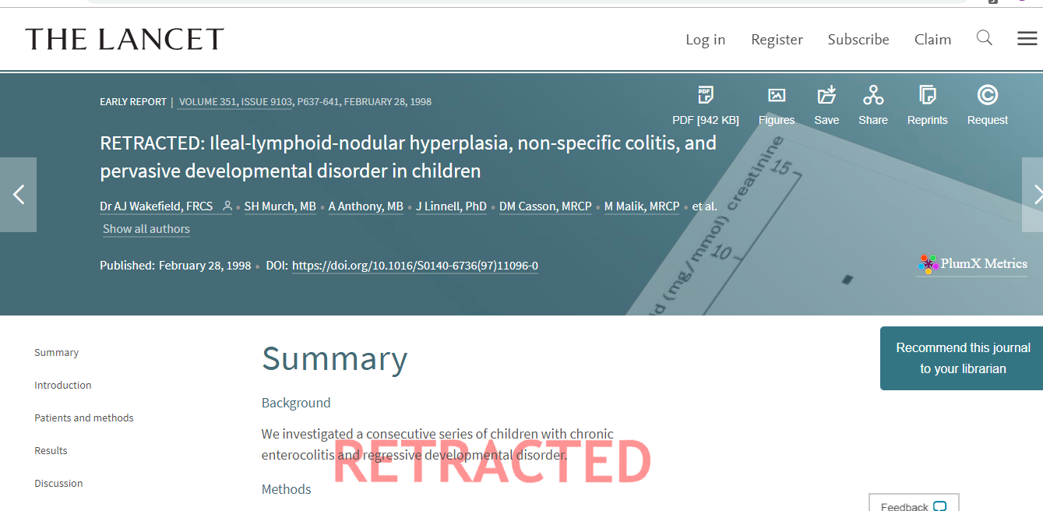
Şubat 2010’da Lancet, 1998 makalesini geri çekmiştir.
https://www.thelancet.com/journals/lancet/article/PIIS0140-6736(97)11096-0/fulltext, 12.10.2019

Slide 22
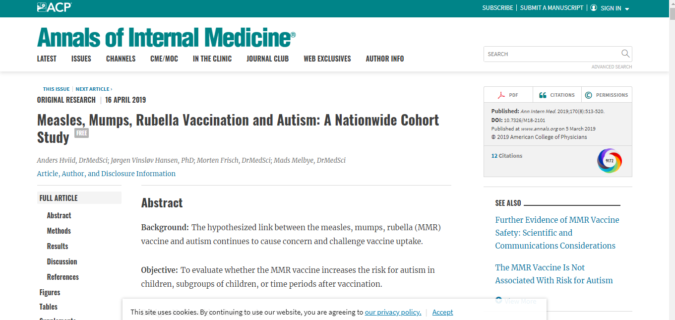
KKK aşısının çocuklarda otizm açısından riski artırıp artırmadığını araştıran, Danimarka’daki tüm çocuklarda (657 461 çocuk)1999’da başlatılıp 2010’da sonlandırılan, kohort türü araştırma
We evaluated HRs in 1-year risk periods after MMR vaccination; we identified no period after MMR vaccination with an increased aHR (Figure 3).
KKK aşılaması sonrası 1 yıllık risk periyodunda HR’yi(hazardratio/risk oranı) değerlendirdik. KKK aşısı sonrası düzeltilmiş risk oranı arttığı hiçbir dönem saptamadık (Şekil 3).
https://annals.org/aim/fullarticle/2727726/measles-mumps-rubella-vaccination-autism-nationwide-cohort-study, 12.10.2019

Slide 23
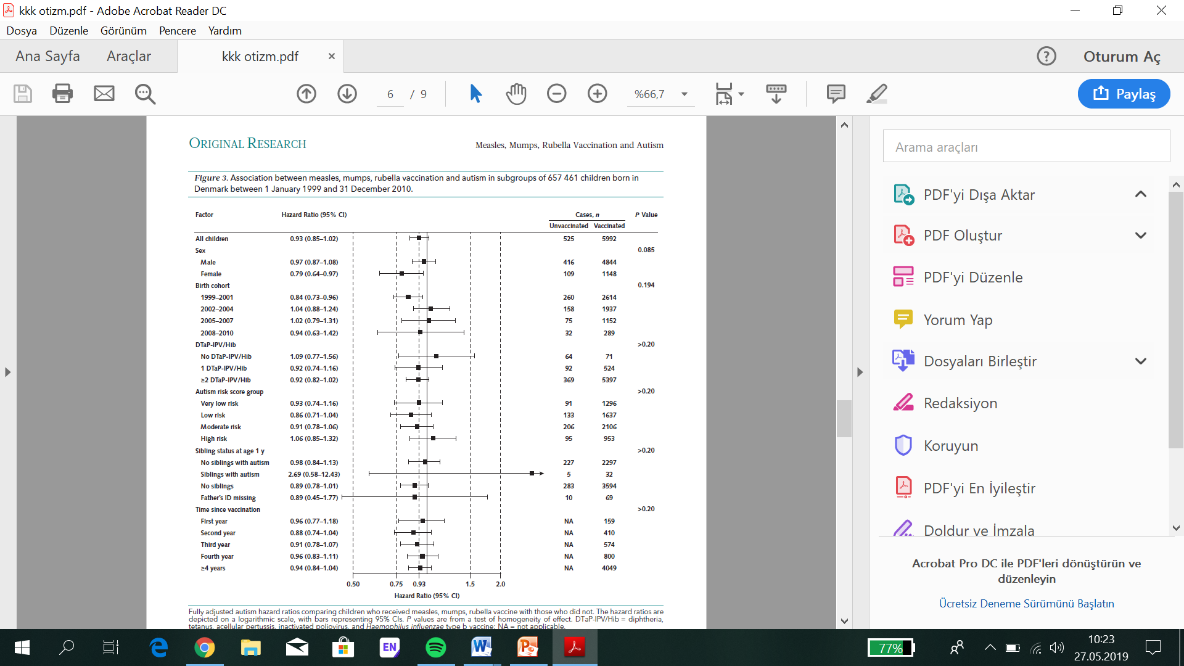
In an analysis taking the second MMR dose into account,
there was no evidence of a dose-response
(increase in aHR per dose, 0.90 [CI, 0.85 to 0.95]).
KKK aşısı 2. dozu hesaba katılarak yapılan analizde doz-yanıt kanıtı yoktu (doz başına a HR’de artış 0.90 (Güven Aralığı 0.85-0.95).

Slide 24
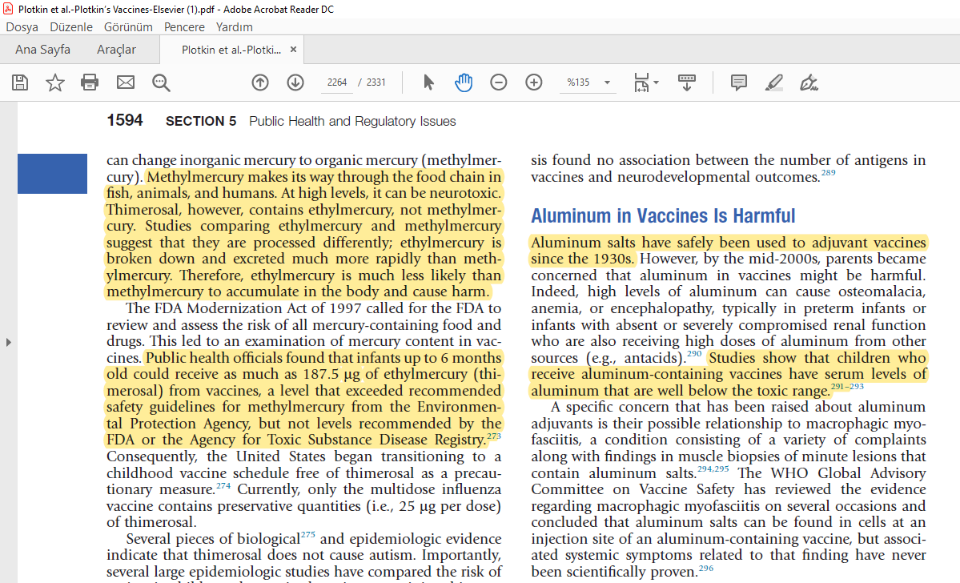
Metil civa; balık, hayvanlar ve insanların besin zincirinde yer alır. Yüksek seviyelerde nörotoksik olabilir; ancak timerosal metil civa değil, etil civa içerir. Etil civa ve metil civayı karşılaştıran çalışmalar, etil civanın metil civadan daha hızlı parçalandığını ve atıldığını göstermiştir. Bu nedenle etil civanın vücutta birikerek zarar verme olasılığı çok daha düşüktür.
(Destefano F, Offit PA, Fsher A. Vaccine safety. Plotkin SA, Orenstein W, Offit PA. (in) Edwards KM. Plotkin’s Vaccines, 7th Edition, 2018, s.1591), s.1594

Slide 25
Halk sağlığı yetkilileri, 6 aya kadar olan bebeklerin, aşılar ile 187.5 μg etil civa (timerosal) alabildiğini saptanmıştır, ki bu düzey metil civa için Çevre Koruma Ajansı tarafından önerilen güvenli düzeyi aşmaktadır; fakat FDA ya da Toksik Madde Hastalık Kayıt Ajansı tarafınca önerilen düzeyleri aşmamaktadır.
(Destefano F, Offit PA, Fsher A. Vaccine safety. Plotkin SA, Orenstein W, Offit PA. (in) Edwards KM. Plotkin’s Vaccines, 7th Edition, 2018, s.1591), s.1594

Slide 26
Aluminyum tuzları, aşıda adjuvan olarak 1930’lardan beri güvenli şekilde kullanılmaktadır. Araştırmalar, Aluminyum içeren aşılar ile bağışıklanan çocukların serumundaki Aluminyum düzeyinin, toksik düzeyin çok altında olduğunu göstermiştir.

Slide 27
Aşı Karşıtlığı ve Otizm
Aşıların artık thimerosalsiz olmasına karşın, ABD ve Avrupa’da otizm sıklığı artıyor
Aşı yoluyla thimerosal alınması insan sağlığı için zararlı değildir.
Global Advisory Committee on Vaccine Safety WHO
Wkly Epidemiol Rep 2012;87:281-287

Slide 28
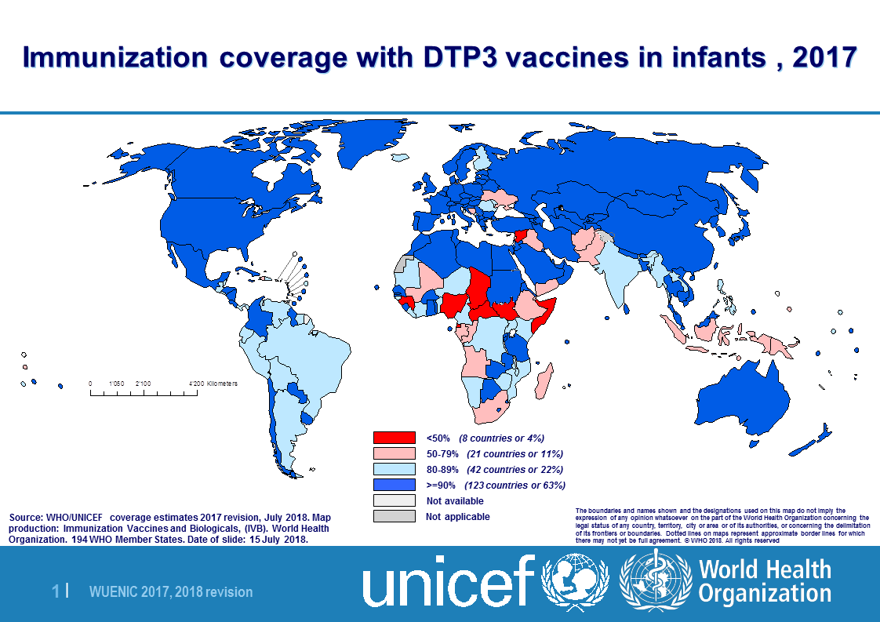
Şekil 8: Difteri, Boğmaca, Tetanoz’a karşı 3 doz aşılanmış bebeklerin oranları, 2017
Notes:
https://www.who.int/images/default-source/maps/global_dtp3_coverage_2017.png?sfvrsn=ee400530_0

Slide 29
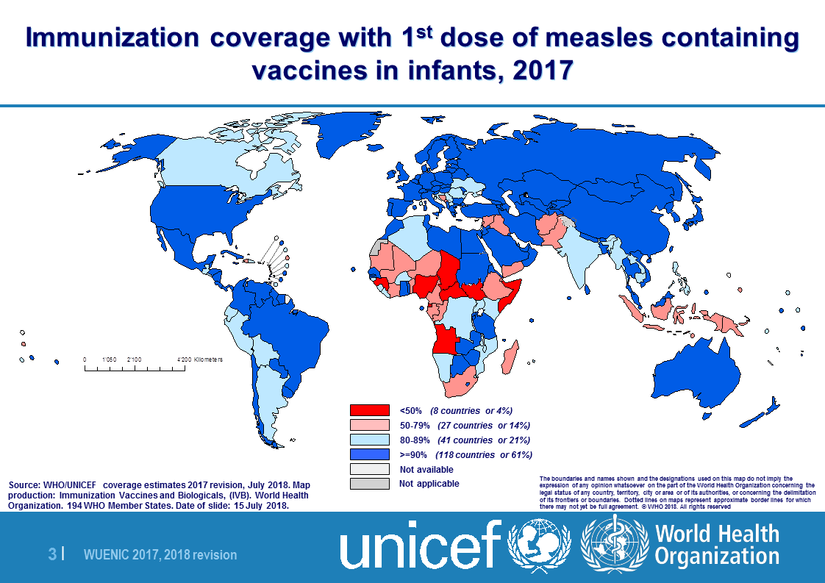
Şekil 9: Kızamık hastalığına karşı 1 doz aşılanmış bebeklerin oranları, 2017
Notes:
https://www.who.int/images/default-source/maps/global_mcv1_coverage_2017.png?sfvrsn=2b137479_0

Slide 30
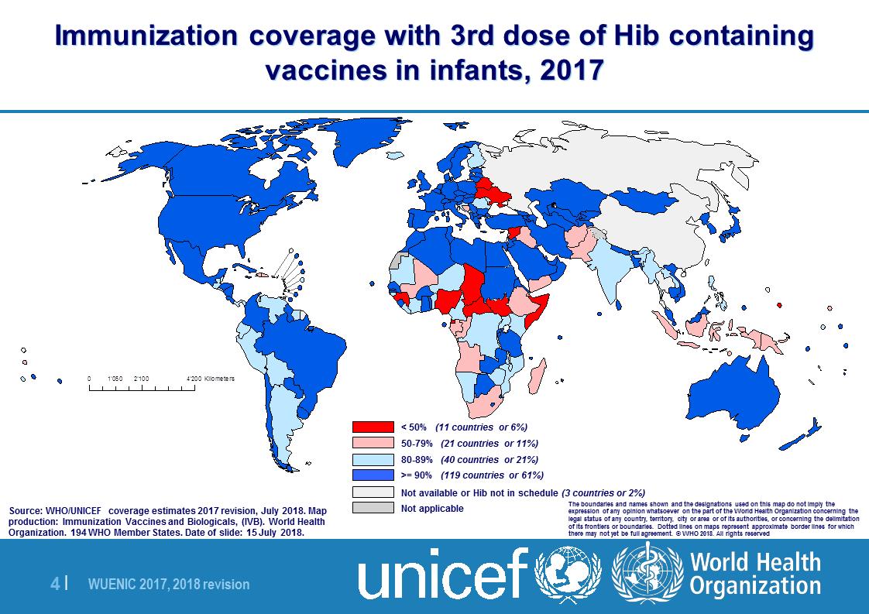
Şekil 10: Hemofilus influenza b aşısıyla 3 doz aşılanmış bebeklerin oranları, 2017
Notes:
https://www.who.int/images/default-source/maps/global_hib_coverage_2017.png?sfvrsn=91890cbe_0

Slide 31
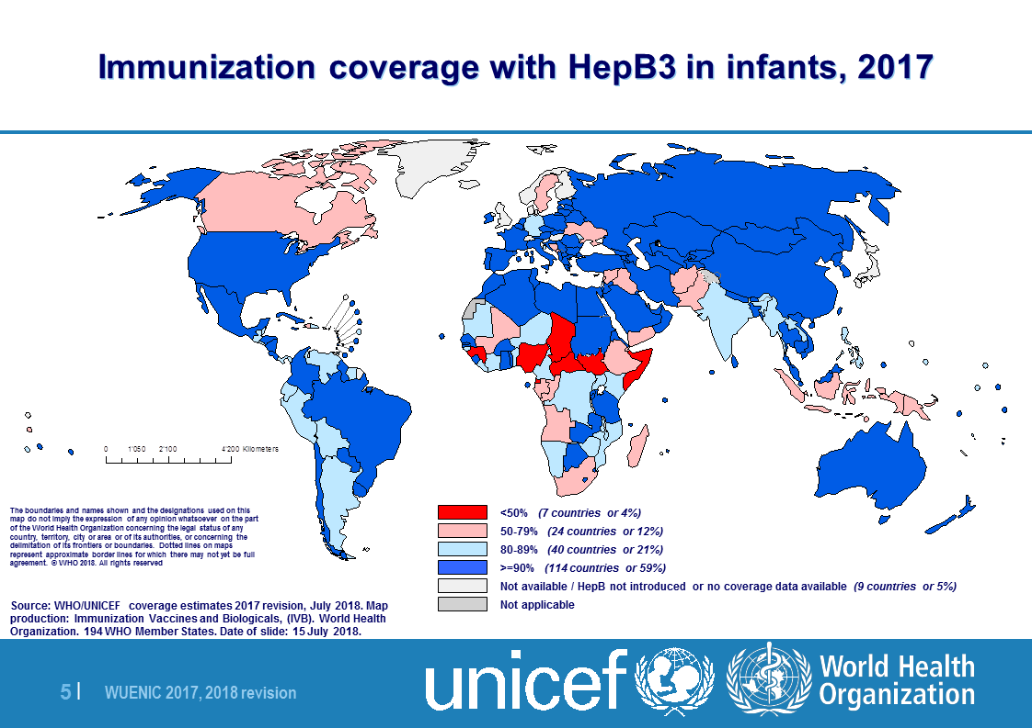
Şekil 11: Hepatit B hastalığına karşı 3 doz aşılanmış bebeklerin oranları, 2017
Notes:
https://www.who.int/images/default-source/maps/global_hepb3_coverage_2017.png?sfvrsn=438113ea_0

Slide 32
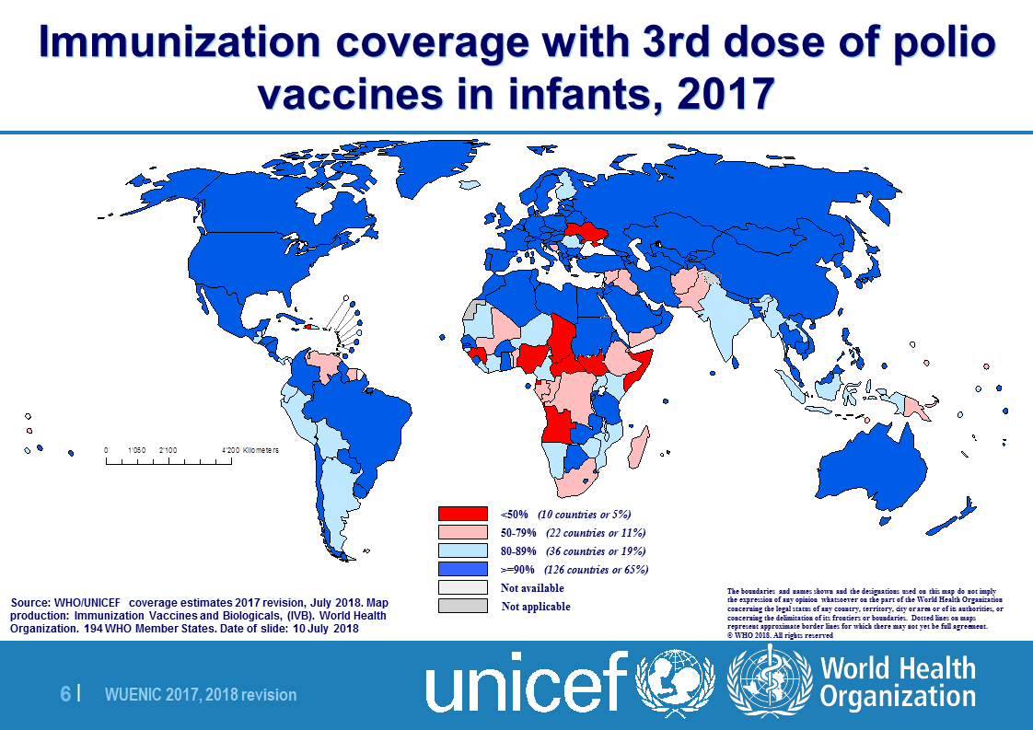
Şekil 12: Çocuk Felci hastalığına karşı 3 doz aşılanmış bebeklerin oranları, 2017
Notes:
https://www.who.int/images/default-source/maps/global_polio_coverage_2017.png?sfvrsn=6ede9009_0

Slide 33
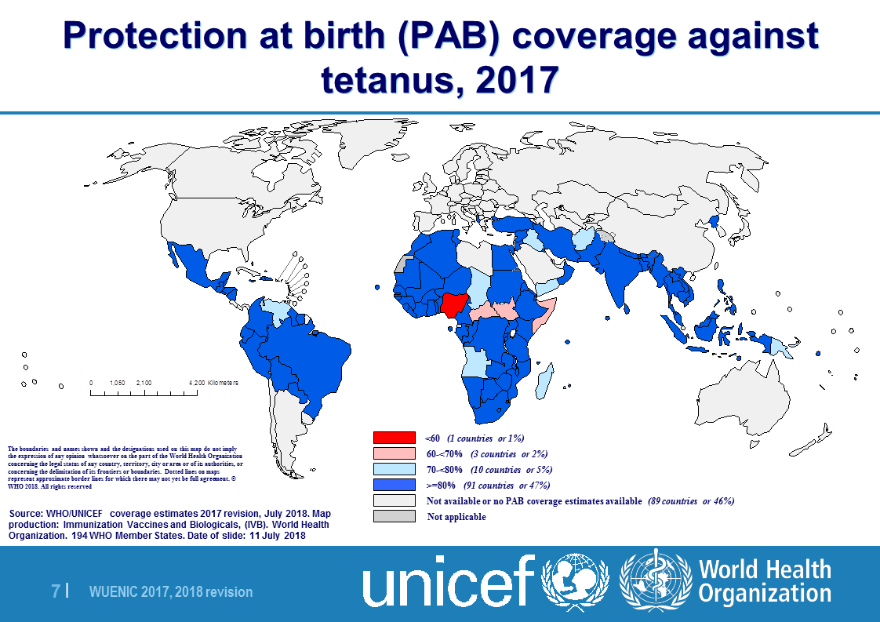
Şekil 13: Yenidoğan Tetanozuna karşı korunmuş doğan, 2 ya da daha çok doz aşılanmış bebeklerin oranları, 2017
Notes:
https://www.who.int/images/default-source/maps/global_pab_neonatal_tetanus_coverage_2017.png?sfvrsn=bb02a611_0

